Slide 1


CHỦ ĐỀ : ĐƯỜNG ĐẾN TRƯỜNG EM
Bài 2 : CẶP SÁCH XINH SẮN

Slide 2
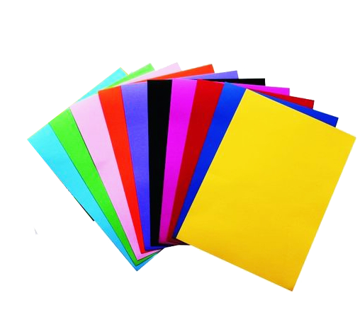


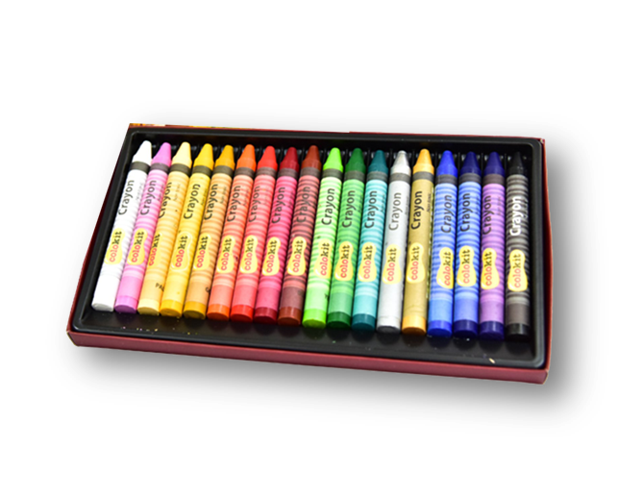
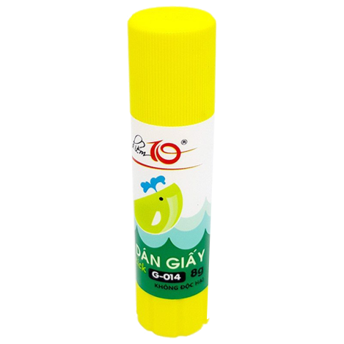

Chuẩn bị đồ dùng học tập

Slide 3
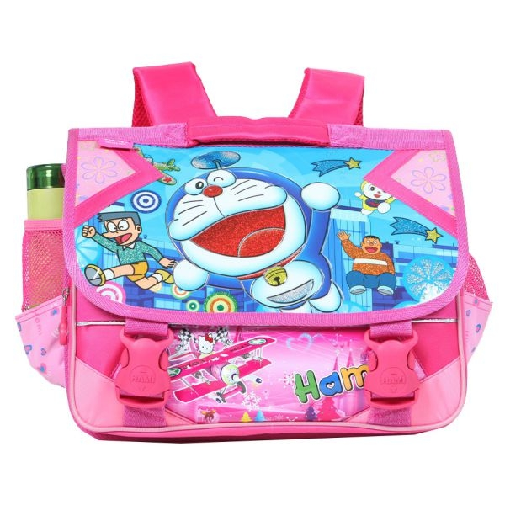
Hoạt động 1: khám phá
( Khám phá chiếc cặp sách )
Quai , dây cặp sách
Nắp, miệng cặp sách
Thân cặp
Phần sườn cặp
Đáy cặp sách

Slide 4

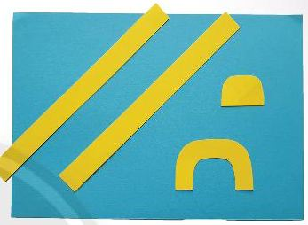



Hoạt động 2: Kiến tạo kiến thức - kĩ năng
Cách tạo hình chiếc cặp sách
Bước 1
Bước 2
Bước 3
Bước 3

Slide 5
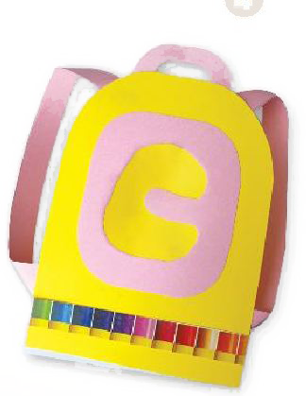

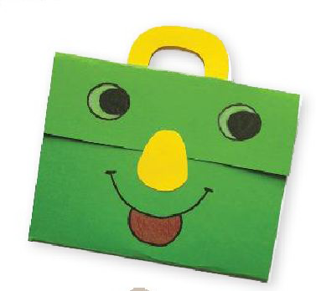
Các bài vẽ tham khảo

Slide 6
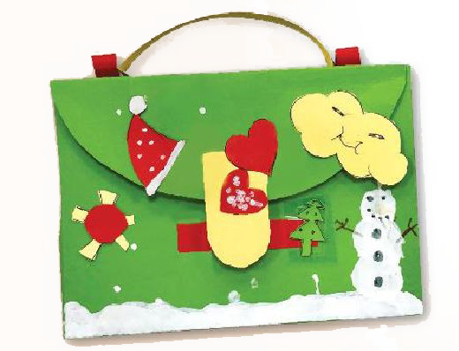
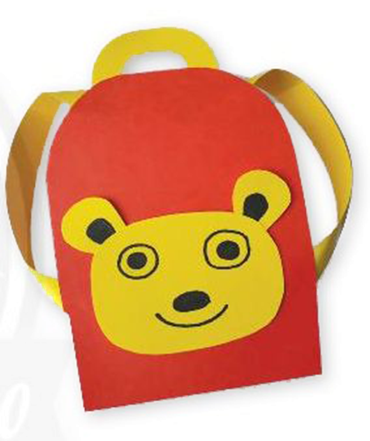
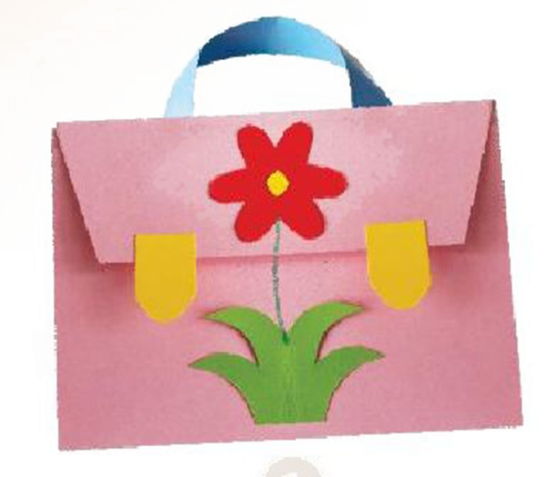

Slide 7

Hoạt động 3: Luyện tập - sáng tạo
- Yêu cầu học sinh thực hành cá nhân.
- Tạo hình và trang trí chiếc cặp

Slide 8

Hoạt động 4 : Phân tích đánh giá
Trưng bày sản phẩm và chia sẻ
(Trưng bày các sản phẩm lên trên bảng )

Slide 9
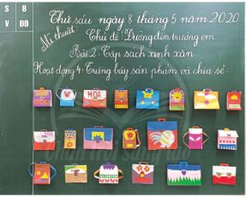
Hoạt động 5 : Vận dụng - phát triển
- Cùng nhau tạo cửa hàng cặp sách và chơi bán hàng
- Trưng bày sản phẩm của các bạn lên bảng như
hình ảnh dưới đây

Slide 10
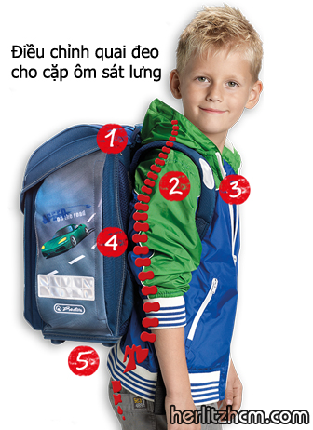
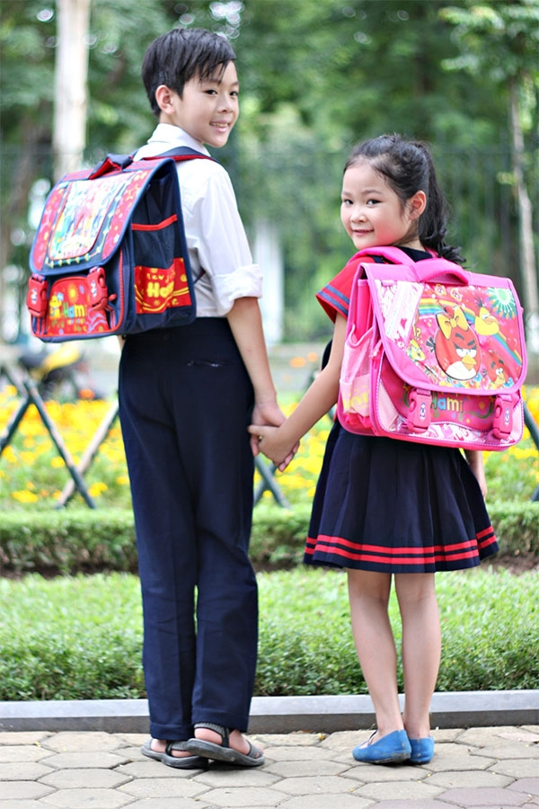
Hoạt động 5 : Vận dụng - phát triển
Đeo cặp đúng cách

Slide 11

Tổng
kết
BÀI
học

Slide 12

Chúc quý thầy cô và gia đình
luôn mạnh khỏe gia đình hạnh phúc
chúc các bạn HS chăm ngoan học giỏi

